Slide 1
Проект
Образовательная программа
Сенсорная стимуляция детей и подростков с глубокой умственной отсталостью
Под редакцией Л.Б. Баряевой ,
Н.Н. Яковлевой

Slide 2
ученик 4 «Г» класса Михаил Г. ГБСКОУ школа №439 Учитель: Квятковская Екатерина Александровна

Slide 3
Расписание уроков
День недели | Время | Предметы
Вторник | 9.00-9.30 | Зрительно-слуховая стимуляция
 | 10.00-10.30 | Двигательно-моторная стимуляция
 | 11.00-11.30 | Тактильная стимуляция
Среда | 9.00-9.30 | Зрительно-слуховая стимуляция
 | 10.00-10.30 | Коммуникативная стимуляция
 | 11.00-11.30 | Двигательно-моторная стимуляция
Пятница | 9.00-9.30 | Зрительно-слуховая стимуляция
 | 10.00-10.30 | Стимуляция обонятельной чувствительности

Slide 4
Стимуляция обонятельной чувствительности Кабинет аромотерапии
Раз –гвоздика,
Два -тюльпан,
Три –пион из
Жарких стран.
Соберу скорей букет
И поставлю на буфет.

Slide 5
Двигательно-моторная стимуляция
Друг веселый,
Мячик мой,
Всюду, всюду
Он со мной.
Раз ,два, три,
Четыре ,пять.
Хорошо с мячом
Играть!

Slide 6
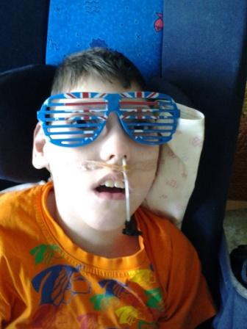
Зрительно-слуховая стимуляция

Slide 7
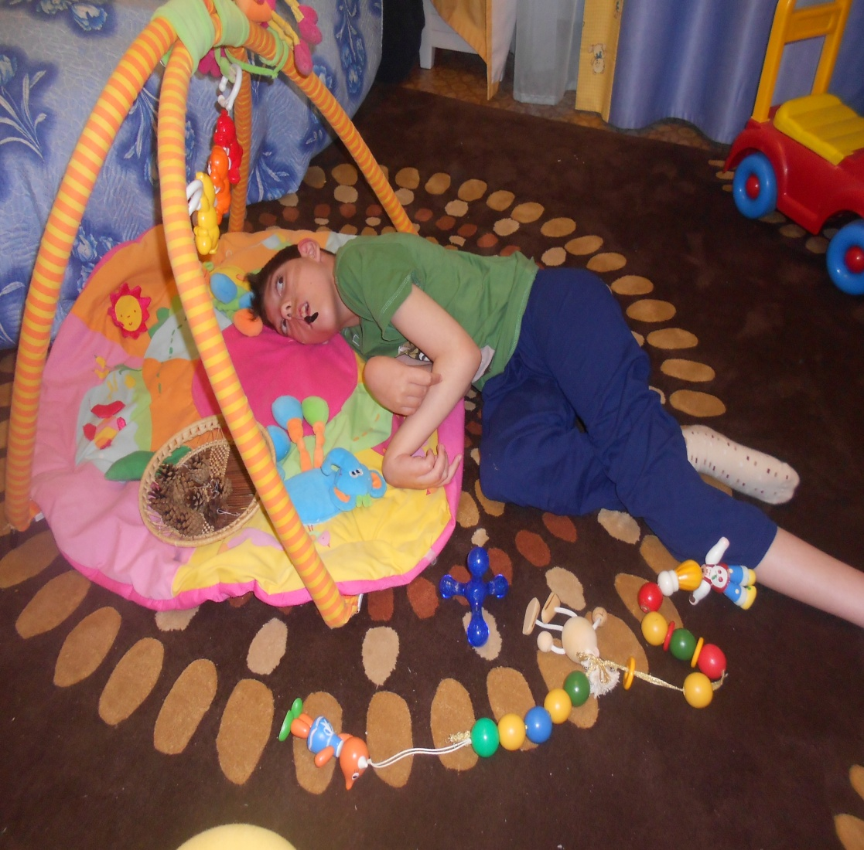
Тактильная стимуляция
Шишечки, иголочки,
Шарики, фонарики,
Зайчики и свечки,
Звезды, человечки.

Slide 8
Коммуникативная стимуляция
Художник- невидимка
По городу идет:
Всем щеки нарумянит,
Всех за нос ущипнет.

Slide 9
До новых встреч!

